Slide 1
Skarlet
бот для изучения английского языка
Авторы: Бурлакова Дарья, Логвинова Анастасия

Slide 2
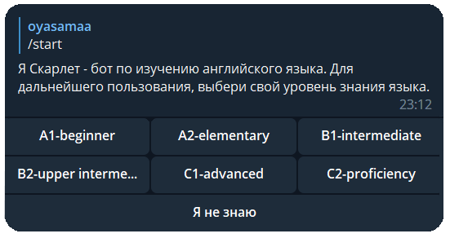
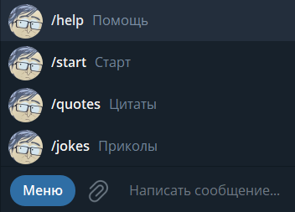
Введение
Целью проекта было написание telegram-бота, который помогает в изучении английского языка.

Slide 3
О приложении
Бот реализован с помощью библиотеки aiogram
Для инициализации inline-кнопок используем класс InlineKeyboardMarkup().
А для их создания используем класс InlineKeyboardButton().
Команда /start - у вас появляется возможность выбрать свой уровень английского самостоятельно или пройти тест для его определения. После вы выбираете упражнения и выполняете их)
Команда /help - выводит все команды бота.
Команда /jokes - напишет вам шутку)
Команда /quotes - напишет цитатку)

Slide 4
Возможности доработки и развития
1) Сделать тесты с помощью inline-кнопок
2) Добавить больше функций боту
3) Добавить список литературы для каждого уровня

